Slide 1
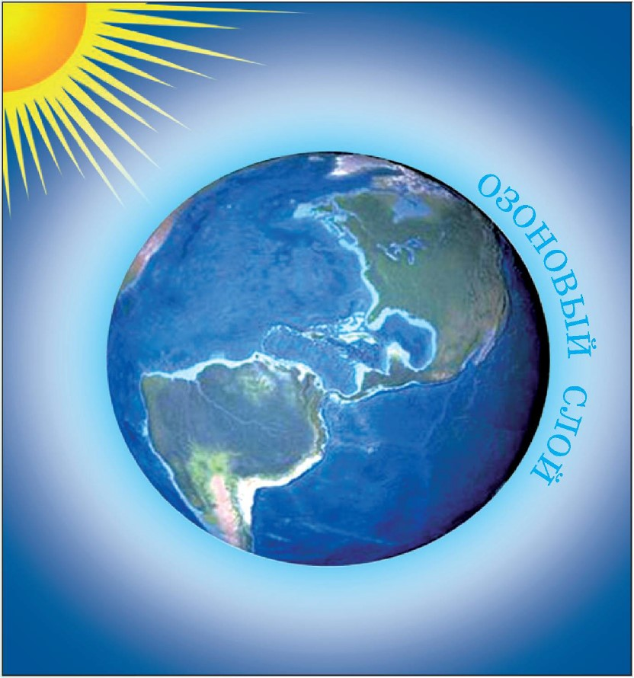
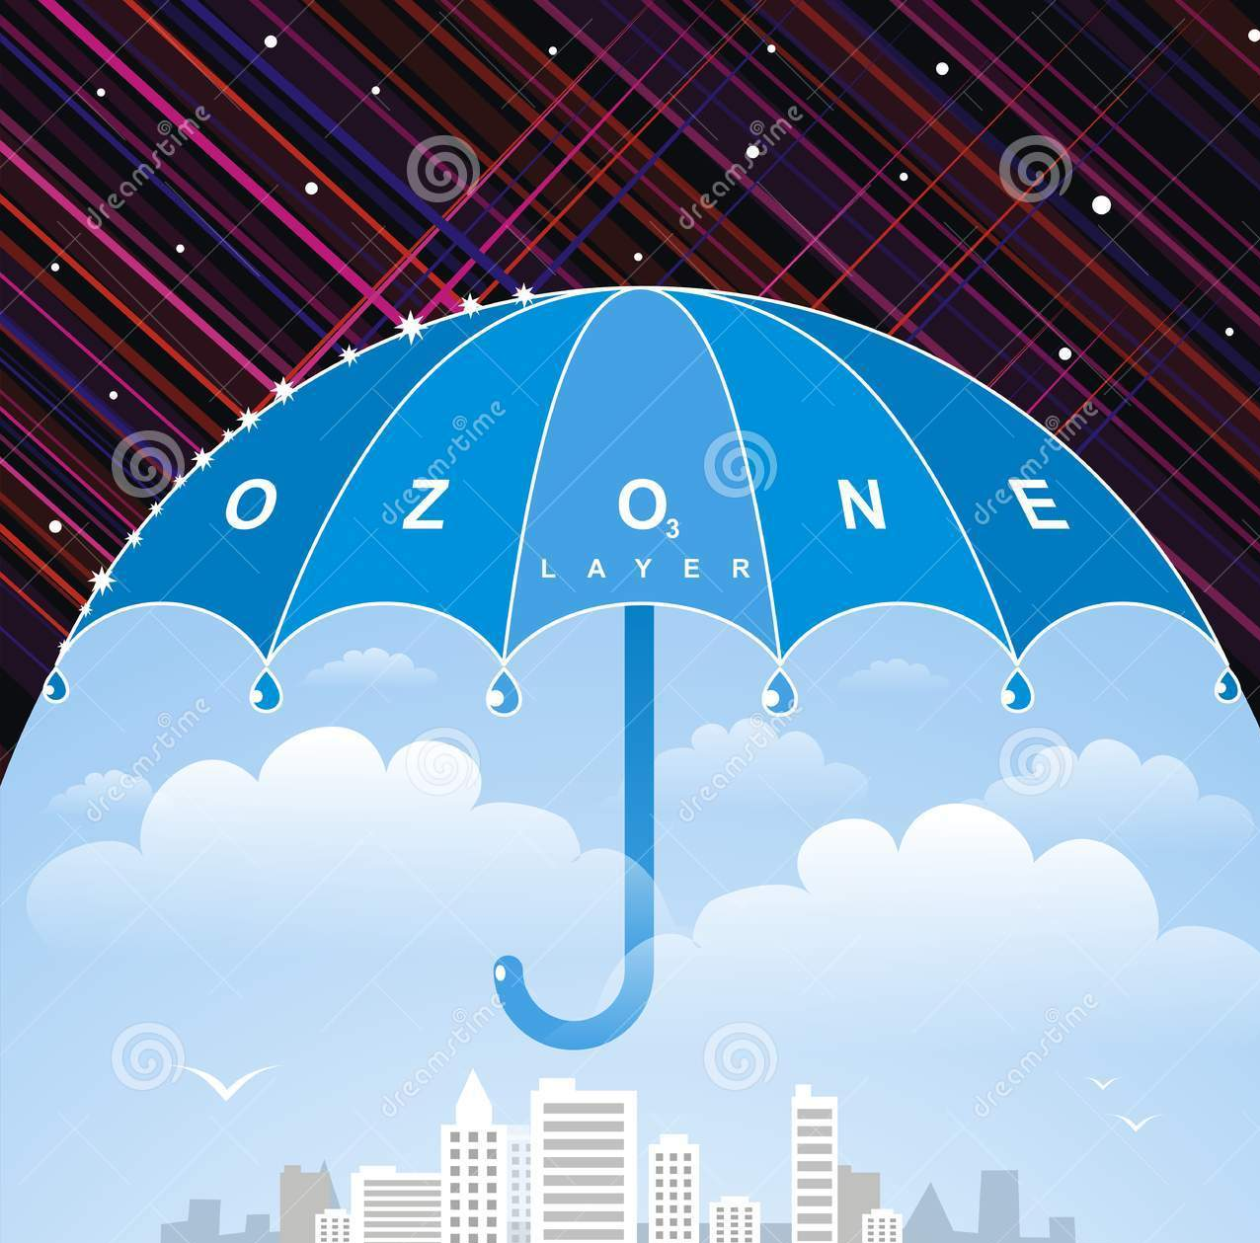
Озоновый «щит» Земли
О₃

Slide 2
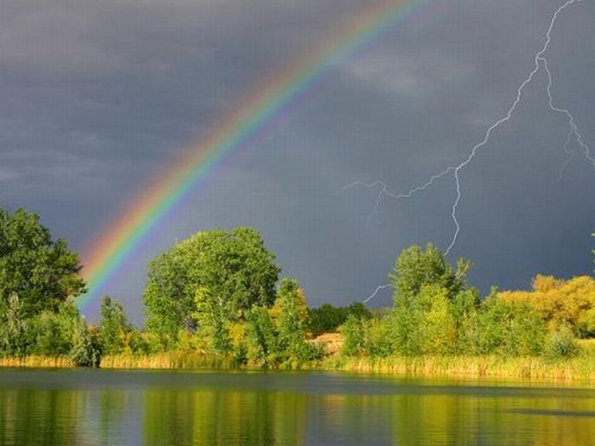
Озон образуется из кислорода в результате электрического разряда молнии

Slide 3
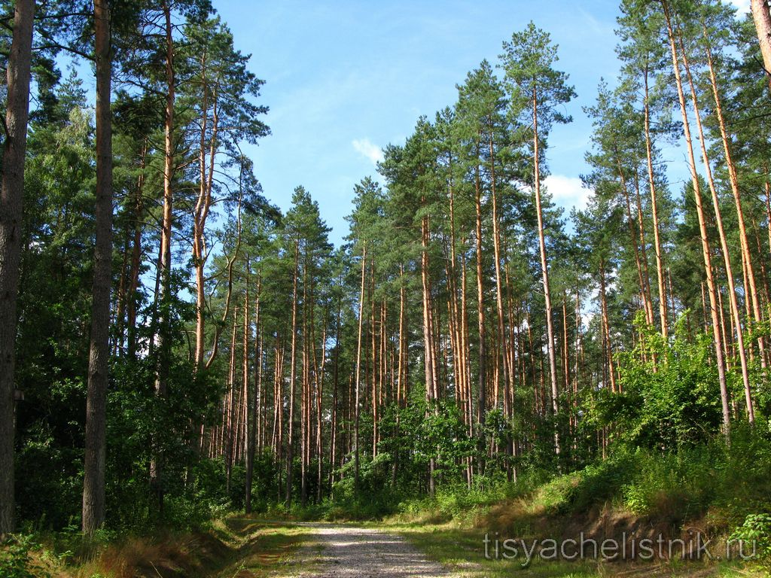
Эфирные масла сосен способствуют выделению
в окружающую атмосферу озона

Slide 4
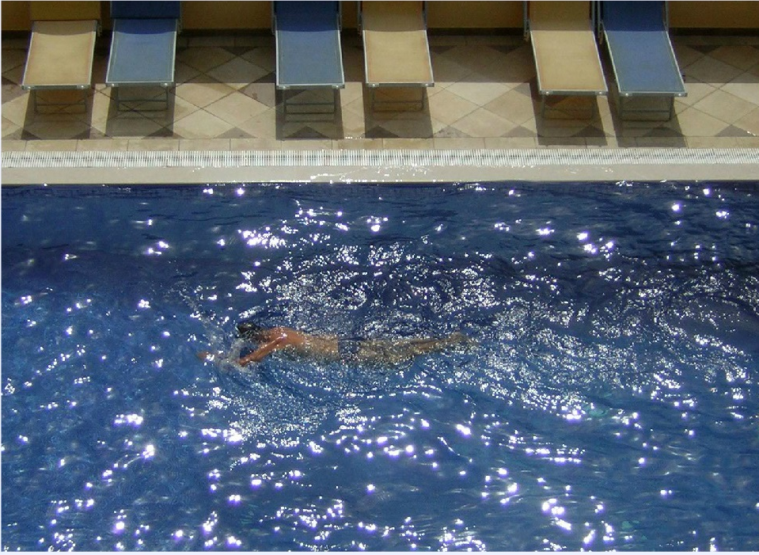
Озонирование – способ обеззараживания воды в бассейне

Slide 5
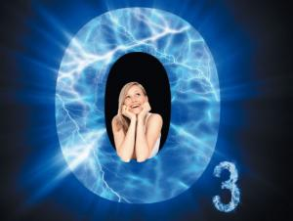
«Каждое химическое
вещество имеет
различную степень
воздействия
на живой организм:
от нулевого эффекта до летального»
Роберт Олсерст,
врач-токсиколог

